Slide 1
Unidad 8
El Espíritu Santo
Dio a la Mujer
Lección 3
El Ministerio
de Aprendiz
Instituto de Líderes Cristianos
El Ministerio de la Mujer
Gabriela Tijerina-Pike, Ph.D.

Slide 2
Diaconisas ¡Plural!
Extraña
Salva
Creada
Sabia
Número
Entendimiento
Instituto de Líderes Cristianos
El Ministerio de la Mujer
Gabriela Tijerina-Pike, Ph.D.

Slide 3
Diaconisa
EJEMPLO
DE SERVICIO
Aprendiz de Diaconisa
Instituto de Líderes Cristianos
El Ministerio de la Mujer
Gabriela Tijerina-Pike, Ph.D.

Slide 4
Espíritu Santo
1 Tesalonicenses 5:12-13
Tito 2:3-5
MUJER SABIA / PREPARADA
Instituto de Líderes Cristianos
El Ministerio de la Mujer
Gabriela Tijerina-Pike, Ph.D.

Slide 5
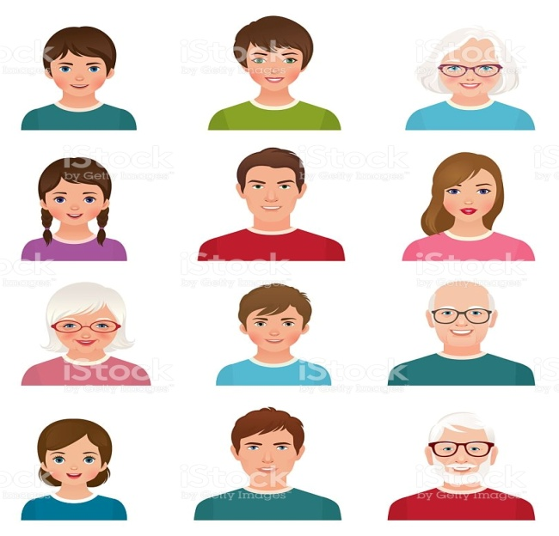
Reflexión
Número
Entendimiento
Instituto de Líderes Cristianos
El Ministerio de la Mujer
Gabriela Tijerina-Pike, Ph.D.

Slide 6
Humildad
Instituto de Líderes Cristianos
El Ministerio de la Mujer
Gabriela Tijerina-Pike, Ph.D.

Slide 7
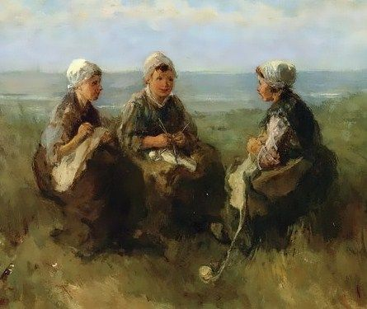
Unidad 8, Lección 3. TAREA #3
TERMINAR.
Leer 1 y 2 Timoteo.
Hacer una lista de las cualidades y las responsabilidades de los siervos de Dios. Y definir qué puede aplicarse al ministerio de la diaconisa.

